Slide 1

Русский язык

Slide 2

Итак, друзья, внимание - Ведь прозвенел звонок. Садитесь поудобнее Пора начать урок!

Slide 3

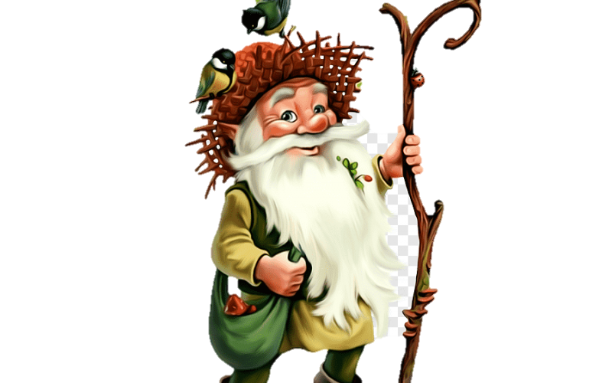
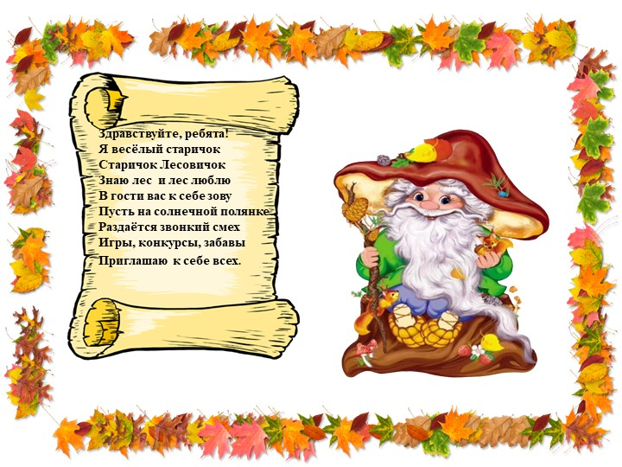
-Сегодня в гости к нам заглянул Старичок Лесовичок. Он пришел пригласить к себе в лес и открыть нам секреты сегодняшнего урока.
Здравствуйте, ребята. Я веселый старичок. Старичок Лесовичок.
В гости к вам пришел.
И задания
для вас нашел

Slide 4
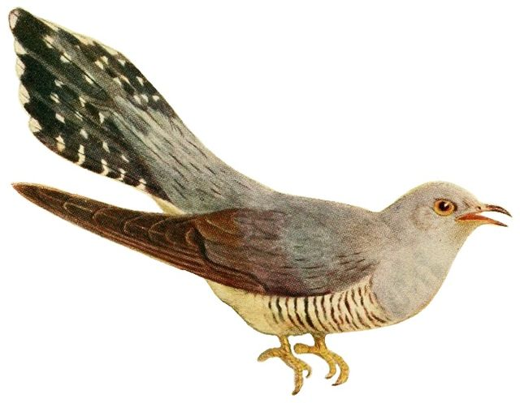

У кукушек один из самых звонких голосов среди птиц. Они могут производить звуки, которые слышны на расстоянии до двух километров.
Кукушки приносят лесу большую пользу, т.к питаются мохнатыми гусеницами, очень опасными врагами для леса, которых не употребляют в пищу другие птицы.

Slide 5
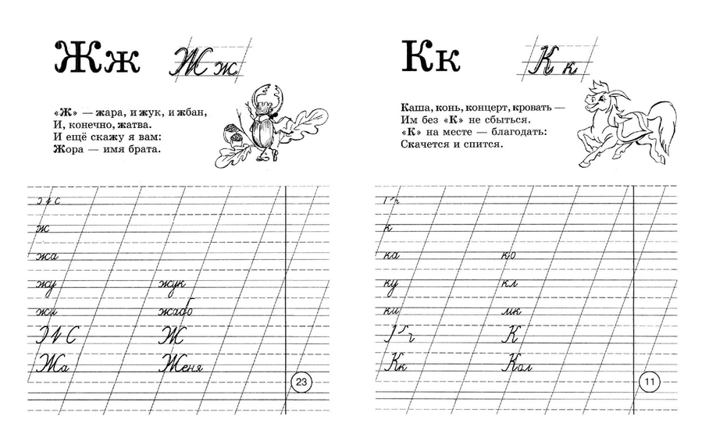
А теперь давайте вспомним словарные слова, которые называют птиц.

Slide 6

Проверьте у кого также – плюс.
сорока ворона воробей

Slide 7
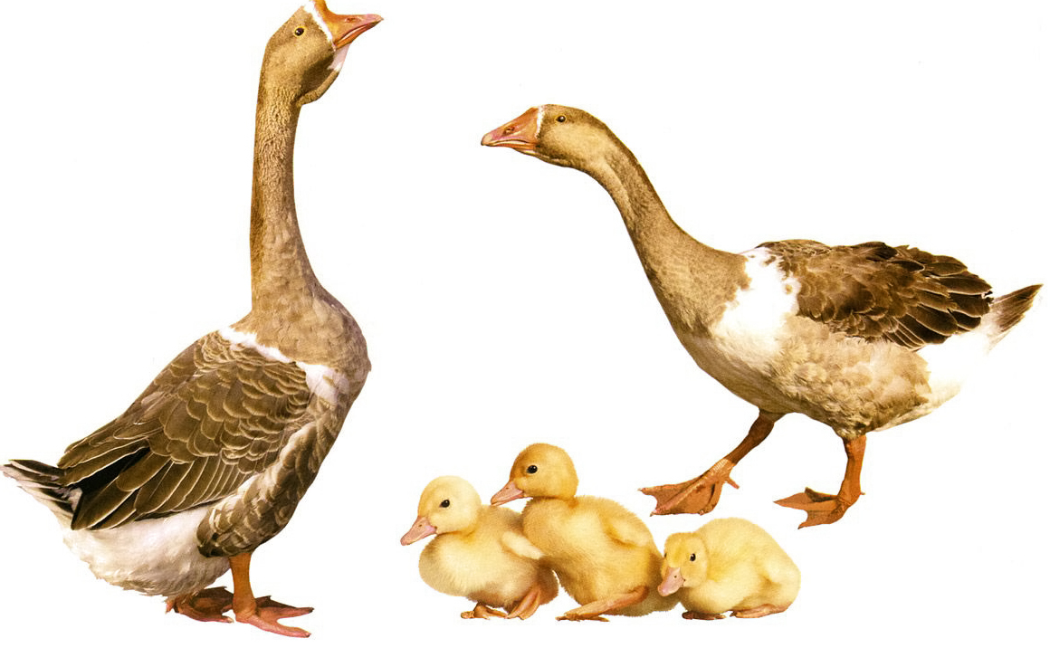






Идут по тропинке гусь, гусыня и гусята. Навстречу им ползет гусеница -
- О! Здравствуйте! Вы кто?
- Я гусь, это гусыня, а это наши гусята. А вы кто?
— А я ваша родственница — гусеница.

Slide 8
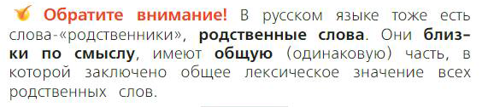
Работа с учебником
с. 57

Slide 9


Выросли деревья в поле.
Хорошо расти на воле!
(Потягивания - руки в стороны.)
Каждое старается,
К небу, к солнцу тянется.
(Потягивания — руки вверх.)
Вот подул весёлый ветер,
Закачались тут же ветки,
(Дети машут руками.)
Даже толстые стволы
Наклонились до земли.
(Наклоны вперёд.)
Вправо-влево, взад-вперёд —
Так деревья ветер гнёт.
(Наклоны вправо-влево, вперёд-назад.)
Он их вертит, он их крутит.
Да когда же отдых будет?
(Вращение туловищем.)

Slide 10
Тема:
Родственные слова.
Цели:
узнаем, что такое...
научимся находить...

Slide 11
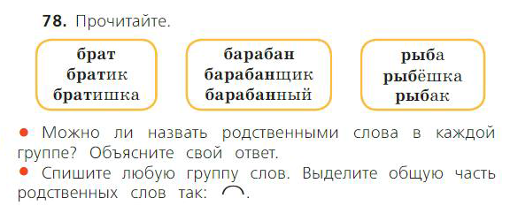
Работа с учебником
С. 59, № 78

Slide 12

РОДСТВЕННЫЕ
СЛОВА
Близки по значению.
Имеют общую часть.

Slide 13


Работа в паре
Найти семью родственных слов. И выделить общую часть
Эту сказку ты прочтешь Тихо, тихо, тихо... Жили-были серый еж И его ежиха.
Серый еж был очень тих, И ежиха тоже. И ребенок был у них - Очень тихий ежик.
Ёж, ежиха, ёжик
, ежевика

Slide 14
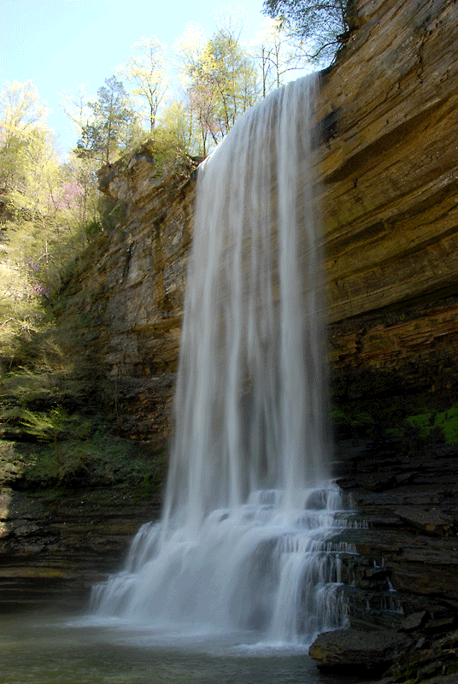

Групповая работа
Подбираем родственные слова к слову вода.

Slide 15

Самостоятельная работа
Задание полегче.
Выпишите группы родственных слов. Выдели общую часть Глаз, суп, глазной, суповой, глазочек, супчик, глазик, супец.

Slide 16
Самостоятельная работа
Задание посложнее.
Прочитай слова. Зачеркни лишнее слово. Спиши только родственные слова. Выдели общую часть. Белка, бельчата, белый, белочка. Тепло, теплица, тёплый, жаркий.

Slide 17
РОДСТВЕННЫЕ
СЛОВА
Близки по значению.
Имеют общую часть.

Slide 18

Домашнее задание:
- У. с. 58, № 80;
- Творческое задание
цвет, рыба

Slide 19
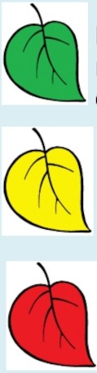
Рефлексия
- Всё получилось
- Сомневаюсь
- Сложно

Slide 20


До новых встреч!

